Slide 1
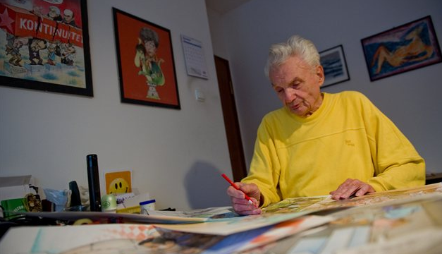
Miki Muster

Slide 2
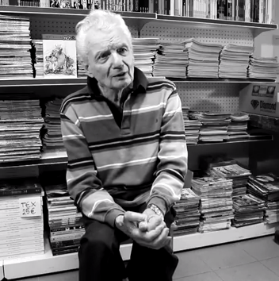
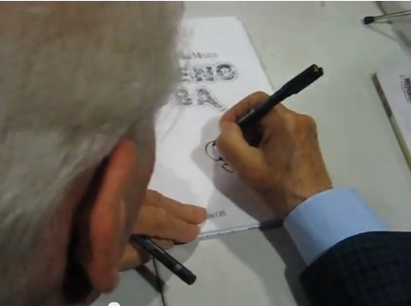
MIKI MUSTER
… se je rodil leta 1925 in že kot fantič vedel, da želi ustvarjati risane filme. Končal je študij kiparstva, nekaj časa delal tudi kot novinar, ilustrator in se preizkusil kot filmski režiser.

Slide 3
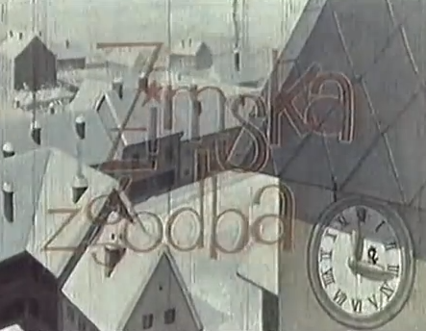
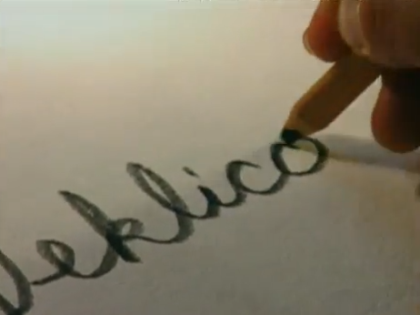
Notes:
Klikni na slikce in si oglej posnetke.

Slide 4
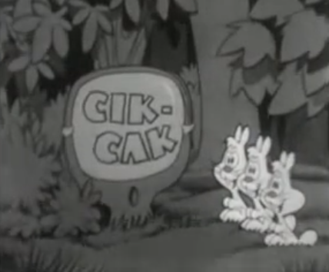
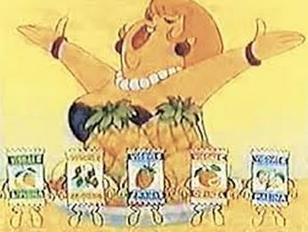
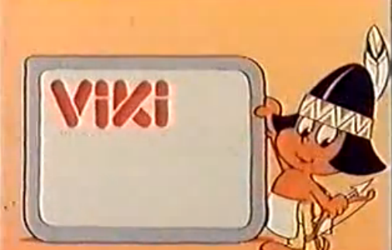
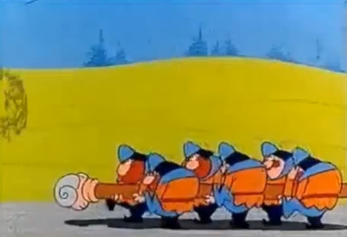
Njegove ilustracije najdemo v reklamah Zajčkov Cik-Cak, Visoki C, Čunga Lunga, Jelovica, Viki krema, Medex, Pomurske mlekarne in Pips.
Notes:
Oglej si filmčke!

Slide 5
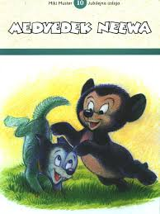
Ilustriral je slikanice Medvedek Neewa, Lupinica, Čebelica Maja, Stezosledec, Snežek, Skozi pustinje in goščavo in številne druge.

Slide 6
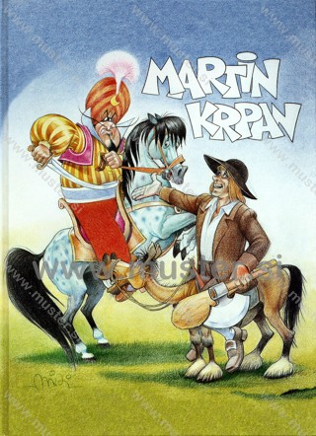
Martin Krpan z Vrha
… je slovenska umetna pripovedka, ki jo je napisal Fran Levstik.Strip po njej je narisal Miki Muster.

Slide 7
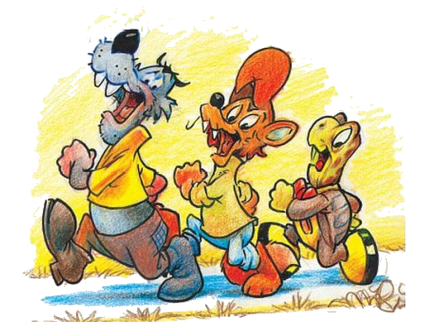
Najbolj je poznan po stripovskih junakih
… Zvitorepcu, Trdonji in Lakotniku, ki so nastopili v kar 43 epizodah. Njegova dela so bila izdana v več zbirkah.

Slide 8
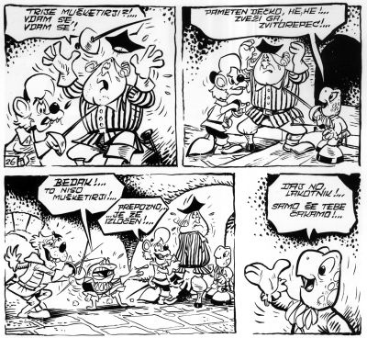
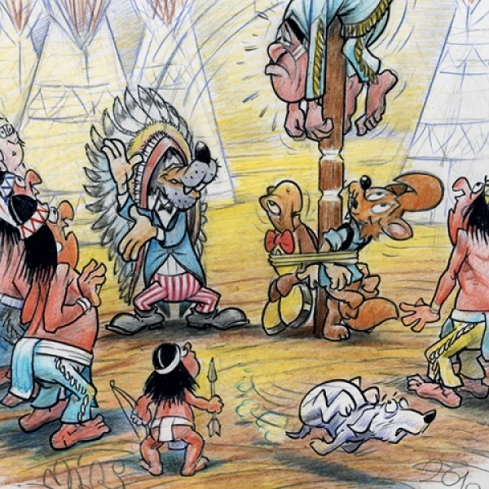
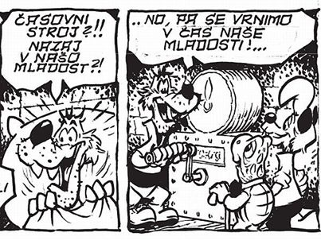

Slide 9
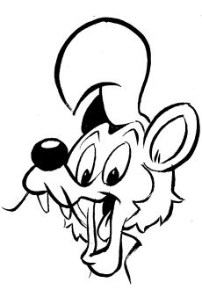
ZVITOREPEC
Zvitorepec je lisjak, kar povsem ustreza njegovemu značaju, saj je izmed trojice najbolj zvit in prebrisan. Podaja se v pustolovščine, kjer se bori na strani pravice in dobrega. Lahko bi rekli, da ga je Muster ustvaril po sebi in mu dal večino svojih človeških lastnosti. Zvitorepec je bil med bralci zelo priljubljen, kasneje pa ga je po priljubljenosti presegel njegov prijatelj Lakotnik.

Slide 10
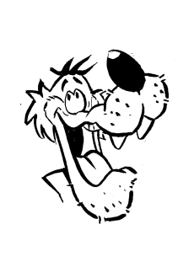
LAKOTNIK
… je volk in je izmed trojice največji požeruh in lenuh, zelo preprost, marsikdaj neumen, zaradi česar se redno znajde v težavah. Ima nadnaravno sposobnost, ki mu omogoča sporazumevanje z živalmi. Obvlada nekaj judo prijemov in je vedno pripravljen na pretep. Njegova posebnost je, da ne zna plavati. Živi v stari bajti, ki se mu pogosto podre na glavo. Sprva je bil negativen junak, a ker se je bralstvu tako priljubil, se je spremenil v pozitivnega.

Slide 11
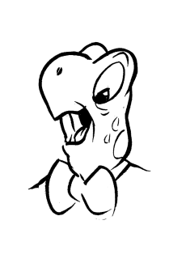
TRDONJA
…je želvak in je izmed trojice, po rasti najnižji, najstarejši, najbolj moder, preudaren, trdoglav in prilagodljiv. Podaja se v pustolovščine, kjer se bori na strani pravice in dobrega. Trdonja med bralci nikoli ni dosegel priljubljenosti ostalih dveh njegovih prijateljev. Bil je ustvarjen kot zadnji izmed srečne trojice.

Slide 12
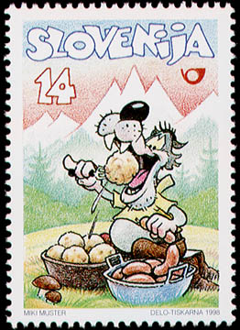
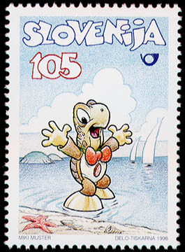
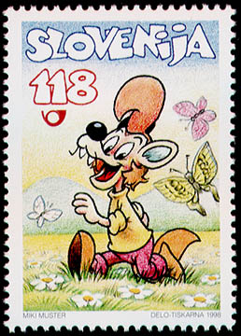
Leta 1998 je Pošta Slovenije izdala 9 znamk z junaki iz stripov:

Slide 13
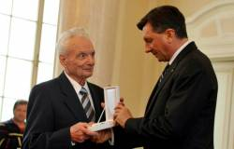
Za svoje delo je Miki Muster prejel vrsto nagrad, tudi nagrado za življenjsko delo.
Leta 2014 je pa ga je predsednik republike Borut Pahor odlikoval s srebrnim redom za zasluge za vrhunsko pionirsko delo na področju slovenskega animiranega filma in stripa.

Slide 14
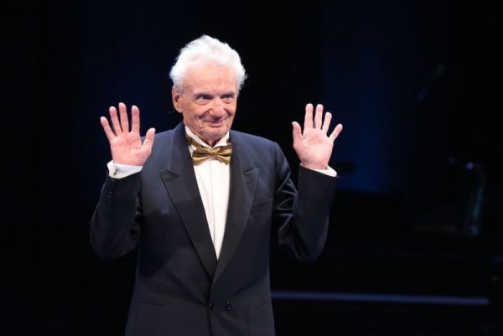
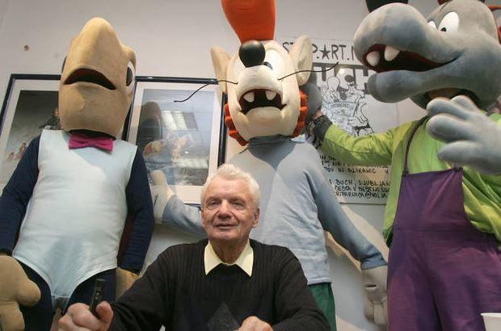
Leta 2015 je za svoje življenjsko delo prejel Prešernovo nagrado.

Slide 15
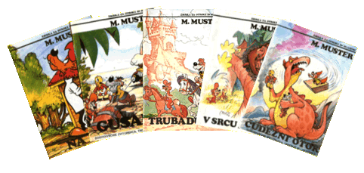
http://www.muster.si/filmi.php http://www.didakta.si/e-knjigarna/otroske_knjige/stripi/zbirka_miki_muster_4.html Fotografije: dostopne na spletu

